Slide 1
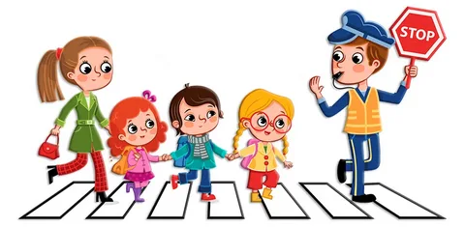
МУНИЦИПАЛЬНОЕ ДОШКОЛЬНОЕ ОБРАЗОВАТЕЛЬНОЕ УЧРЕДЕНИЕ «ДЕТСКИЙ САД № 379 КРАСНООКТЯБРЬСКГО РАЙОНА ВОЛГОГРАДА»
Школа
дорожных наук
старший дошкольный возраст
Педагог: Галиева Альбина Салиховна

Slide 2
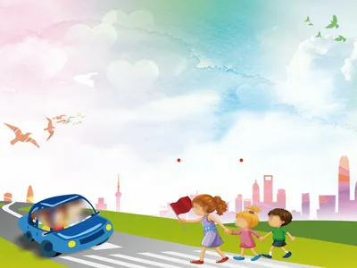
Цель: формирование и развитие у детей умений и навыков безопасного поведения в окружающей дорожно-транспортной среде.
Задачи:
1.Продолжать закреплять и дополнять представление о правилах дорожного движения. Обучать детей безопасному поведению в дорожной среде
2. Продолжать знакомить с дорожными знаками : предупреждающими, запрещающими, информационно -указательными
2. Формировать и развивать у детей целостное восприятие окружающей дорожной среды.
3. Воспитывать дисциплинированность и сознательное выполнение Правил дорожного движения, культуру поведения в дорожно-транспортном процессе.
4. Расширять словарный запас детей по дорожной лексике.

Slide 3
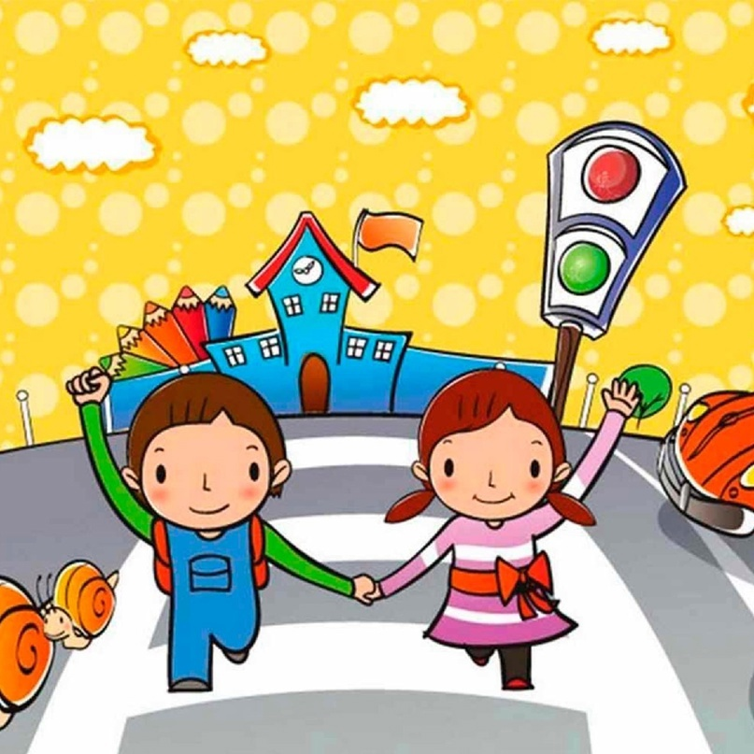
На дороге очень важно вам, ребята не зевать,
Все правила движения вы твердо должны знать

Slide 4
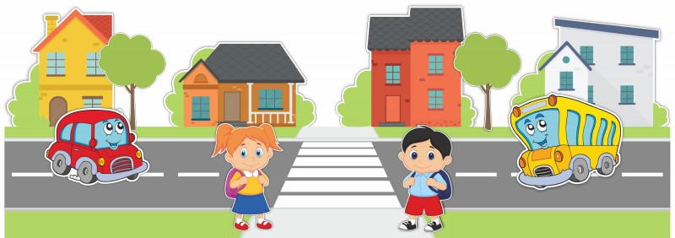
Участники дорожного движения — это
пешеходы, пассажиры и водители.
Каждый кто вышел на улицу – становится пешеходом
Вошёл в транспорт – стал пассажиром
Сел за руль транспортного средства - водитель

Slide 5

-некрасиво расталкивать других пассажиров, стремясь войти в транспорт первым;
-стыдно бросаться вперёд, чтобы занять освободившееся место;
-вам уступили место, обязательно поблагодарите, если вы отказались, не поскупитесь на улыбку и доброе слово;
-нельзя в общественном транспорте есть мороженое, сорить;
-нехорошо громко разговаривать, в том числе и по мобильному телефону;
КАК ВЕСТИ СЕБЯ В ОБЩЕСТВЕННОМ ТРАНСПОРТЕ?

Slide 6


Slide 7
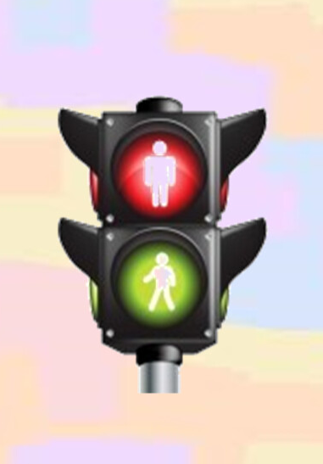
Светофор –большой помощник,
Лучший друг для всех в пути
Он всегда предупреждает
Цветом можно ли идти

Slide 8

Зеленый говорит:
- Иди
Красный командует:
-Смирно! Стой!
Закрыта дорога перед тобой!

Slide 9


Slide 10
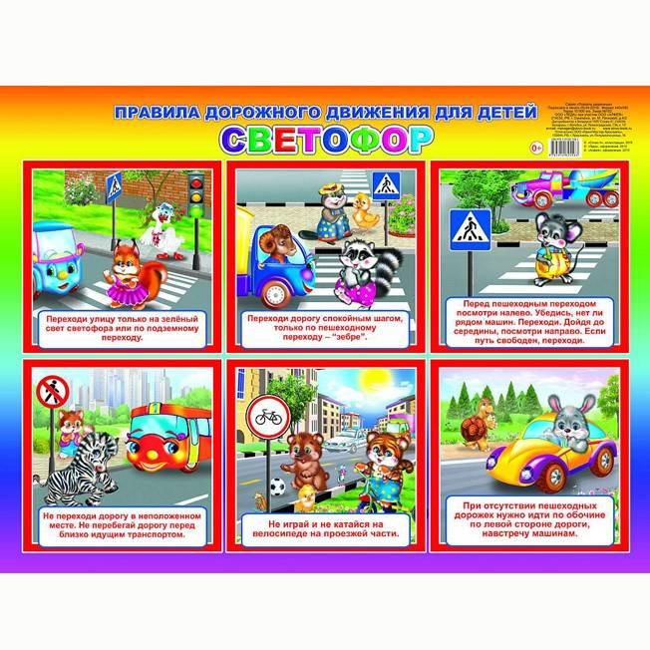
Запомни правила:

Slide 11
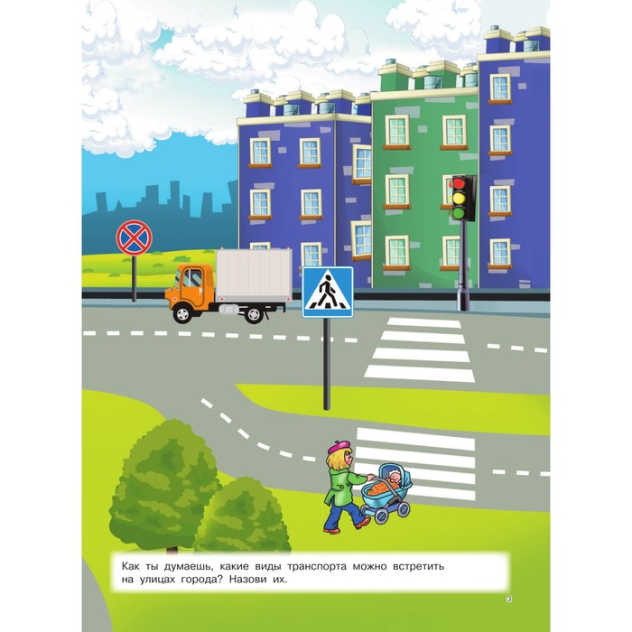
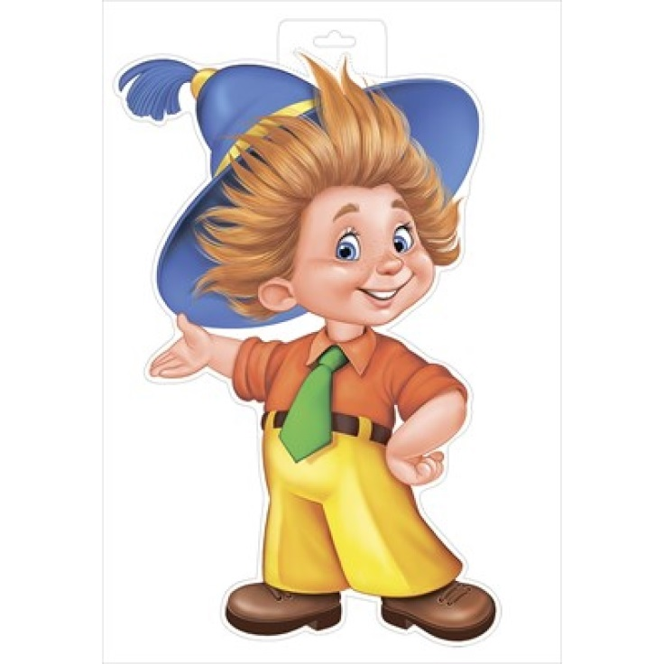
Помогите Незнайке
Как вы думаете, какие виды транспорта можно встретить на улице города? Назовите их

Slide 12
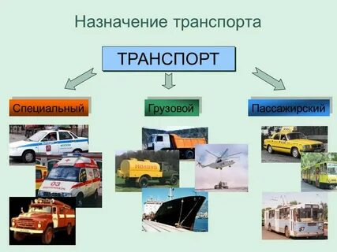

Slide 13
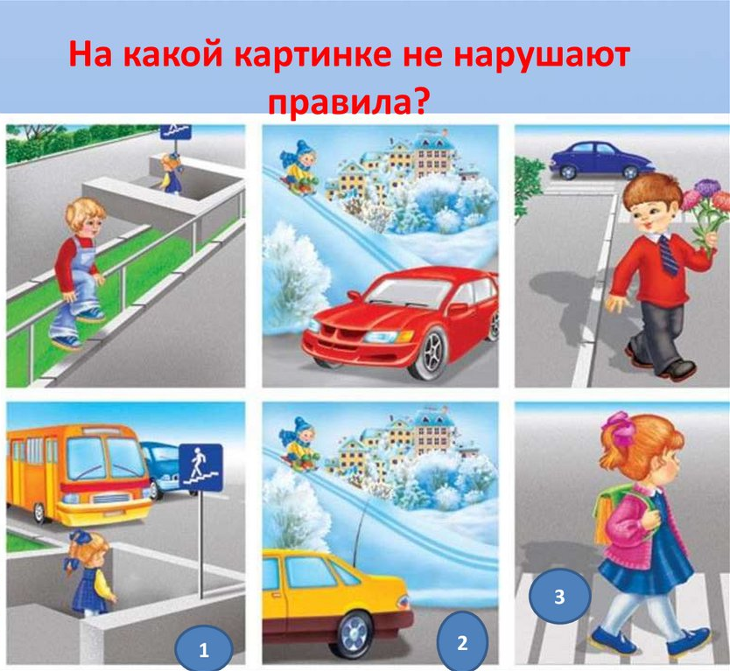
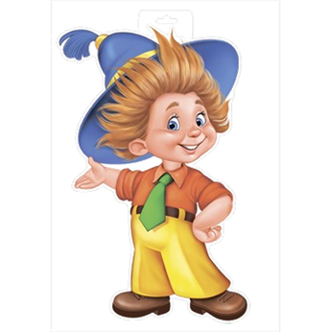

Slide 14
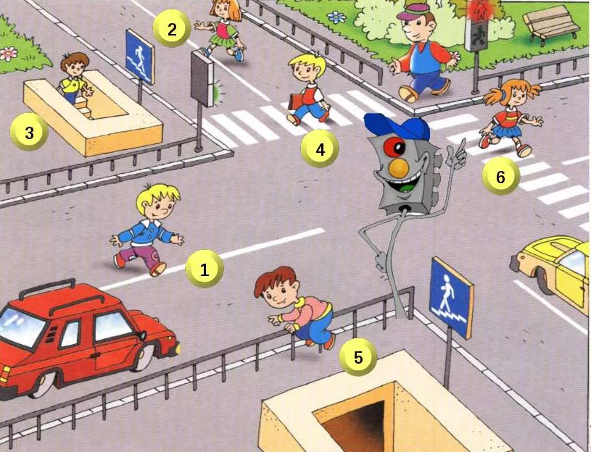
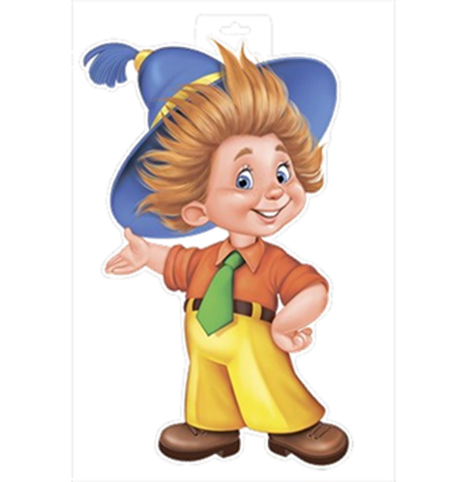
Кто нарушает правила дорожного движения ?

Slide 15
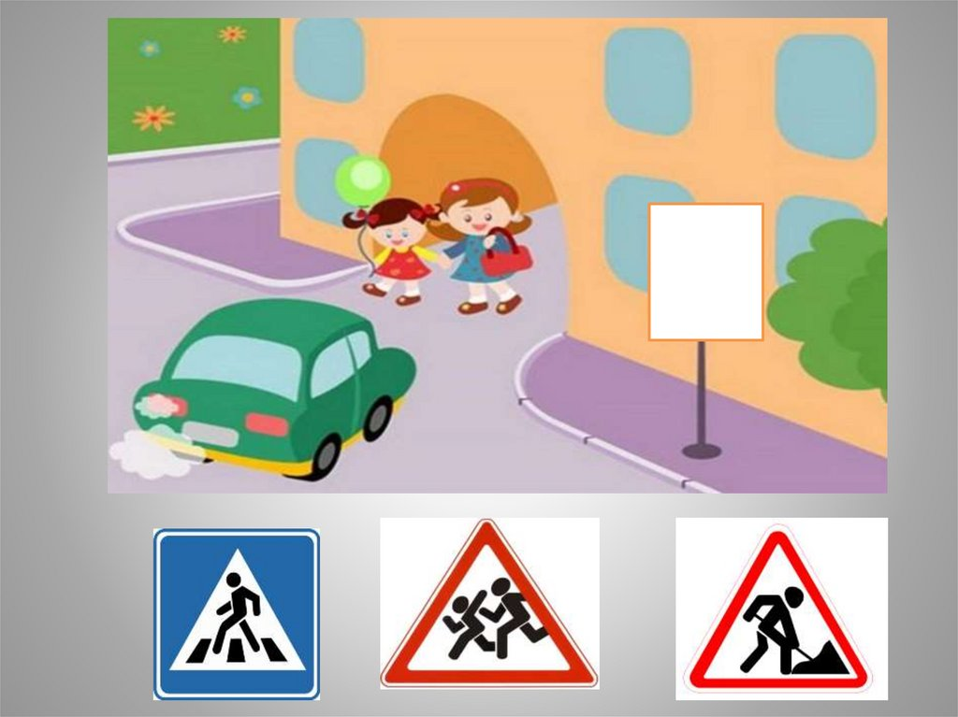
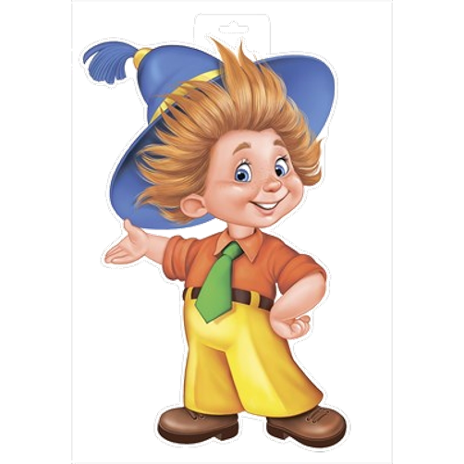
ЗАДАНИЕ: Подберите нужный дорожный знак

Slide 16





Отгадайте загадки про дорожные знаки
Эй, водитель, осторожно,
Ехать быстро не возможно,
Знают люди все на свете
В этом месте ходят …..(дети)
Всем знакомые полоски…
Знают дети, знает взрослый:
На ту строну ведёт
Пешеходный….(переход)
А здесь ребята, не до смеха,
Ни на чем нельзя проехать.
Можно только своим ходом
Можно только ….(пешеходам)
Ты не мыл в дороге рук,
Поел фрукты, овощи,
Заболел и видишь пункт…
(медицинской помощи)
Азбуку вез самосвал,
Буквы все он растерял,
Что же значит, например,
У дороги буква «Р»
(место стоянки)
По обочине дороги,
Как солдатики стоят.
И мы строго выполняем
Всё что нам они велят.
(дорожные знаки)

Slide 17
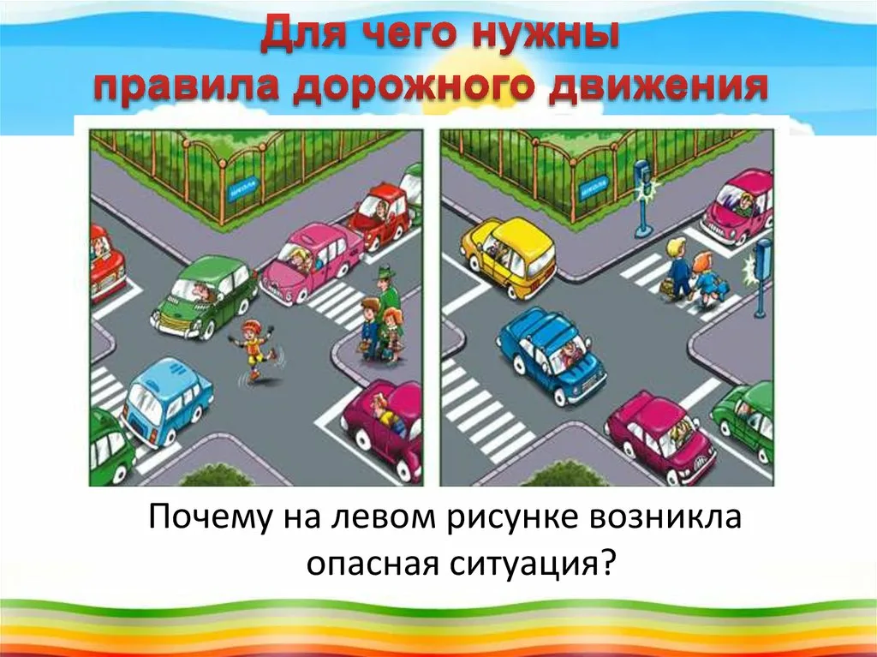

Slide 18


Slide 19

ИСТОЧНИКИ ИНФОРМАЦИИ:
1.Авдеева Н.Н., Князева Н.Л. , Стеркина Р.Б., Безопасность: Учебное пособие по основам безопасности жизнедеятельности детей старшего дошкольного возраста. – СПб.: «Детство – пресс», 2002.
2. Старцева О.В. Школа дорожных наук . Дошкольникам о правилах дорожного движения.- М.:ТЦ Сфера, 2012.
3. «Это надо знать» серия настольно развивающих игр для детей 5-10 лет ООО « Эльфа – Маркет»
https://multi-mama.ru/stihi-pro-pdd/
https://razvivashka.online/poznavatelnoe/pdd-dlya-doshkolnikov
https://psypedprofi.ru/pdd-dlya-detej-doshkolnogo-vozrasta.html
https://foto-ram.ru/картинки-с-ситуациями-на-дороге-для-до/
https://catherineasquithgallery.com
https://foto-onlain.ru/online/картинки-дорожные-ситуации-по-пдд-для/
https://znanio.ru
https://sh101-izh.gosuslugi.ru

